Slide 1
第六章 磁场与变压器
6.1 磁场与磁路
6.2 单相变压器
6.3变压器绕组的同名端
6.4 特殊变压器
6.5 三相变压器

Slide 2
【本章教学目标与要求】
1.理解磁路欧姆定律。
2.了解变压器的构造，掌握变压器的工作原理。
3.掌握同名端的判断。
4.了解自耦变压器、仪用互感器的特点。

Slide 3
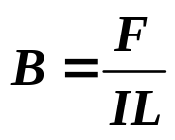
6.1 磁场与磁路
6.1.1 磁场的基本物理量
1.磁感应强度B
反应不同位置磁场强弱和方向的物理量。
磁感应强度的大小
等于垂直于磁场方向的单位长度和单位电流的一小段直导体所受的磁场力，即
单位：特斯拉 （T）

Slide 4


2.磁通Ф
在磁场中，垂直穿过某一面积的磁感线的条数称为穿过这一面积的磁通量，简称磁通。
在匀强磁场中，磁通等于磁感应强度B 和与磁感应强度垂直的某一面积S 的乘积，即
单位：韦伯 （Wb）
磁感应强度B 在数值上等于垂直于磁场方向上单位面积的磁通量，所以也称磁通密度。

Slide 5
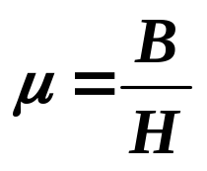
3.磁场强度H
为计算方便引入的物理量，是矢量，与磁感应强度方向一致，单位是安培每米（A/m）。
H 的大小：
只与产生该磁场的电流大小成正比.
B 的大小：
不仅与产生该磁场的电流大小有关，
还与介质的性质有关。
4.磁导率μ
表征磁场中物质导磁能力的物理量，数值上等于磁感应强度与磁场强度的比值，即
单位：享利每米（H/m）

Slide 6
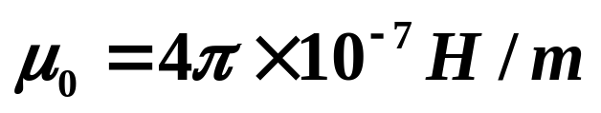
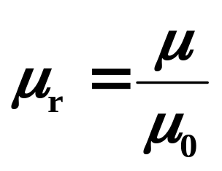
真空中的磁导率μ₀是常数，可以通过实验测得
相对磁导率μ_{r}
任何一种物质的磁导率μ与真空中的磁导率μ₀的比值。
根据不同物质在磁场中被磁化的程度不同，可将物质分为非磁性物质和磁性物质。

Slide 7
6.1.2 磁性物质的磁性能
磁
畴
磁
畴
非磁性物质（非铁磁物质）
μ≈μ₀
外
磁
场
磁性物质（铁磁物质）
磁性物质由分子电流形成的小的磁性区域称为磁畴，在外磁场的作用下磁畴由原来的杂乱无章变为沿磁场方向排列，并增强原有外磁场。磁性物质主要有铁、镍、钴及其合金。

Slide 8
1.高导磁性
具有很高的导磁性能。即磁导率很高。
磁性物质是构成磁路的主要物质，使得用较小的励磁电流就可以产生足够强的磁场。因此需要强磁场的场合，如电机、变压器、电磁铁、电磁仪表等广泛选用磁性物质作为磁路。

Slide 9






2.磁饱合性
当外磁场达到一定值后，磁性物质内部的磁畴几乎全部转向与外磁场与外磁场方向一致，以后外磁场再增加，磁感应强度的变化也很小，磁感应强度就达到了饱合。
如图a点以后，B增加很少。
由于磁饱合性，μ不是常数，随B变化。
O
磁化曲线一般由实验测得。
图6.1磁化曲线图

Slide 10
3.磁滞性
磁性材料中磁感应强度B的变化总是滞后于外磁场变化的性质。
磁性材料在交变磁场中反复磁化，其B-H关系曲线是一条回形闭合曲线，称为磁滞回线。
B
剩磁B_{r} ：
当外磁场H降到零（线圈中电流减小到零）时，铁芯中的磁感应强度。
B_{r}
•
•
•
O
H_{c}
H
例如: 永久磁铁的磁性就是由剩磁产生的。
•
图6.2 磁滞回线

Slide 11
矫顽力Hc：
要去掉剩磁Br，必需加的一反向磁场强度。即使B＝0所需的反向磁场H 值。
B
B_{r}
•
•
•
O
H_{c}
H
•
图6.2 磁滞回线

Slide 12
按磁性物质的磁性能，磁性材料分为三种类型：
(1)软磁物质
具有较小的矫顽磁力（H_{C小}） ，磁滞回线较窄（B_{r}小）。一般用来制造变压器、电机、接触器等的铁芯。
(2)永磁物质
具有较大的矫顽磁力，磁滞回线较宽。常用来制造永久磁铁。
(3)矩磁物质
具有较小的矫顽磁力和较大的剩磁，磁滞回线接近矩形，稳定性良好。常用在控制元件中。

Slide 13





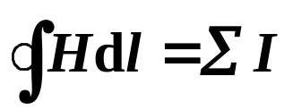

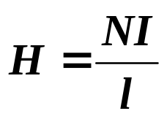
6.1.3 磁路欧姆定律
磁路欧姆定律反映了磁路的磁通、磁通势和磁阻之间的关系。
O
如图均匀环形线圈，由安培环路定律可知
图6.3均匀环形线圈磁路
若铁芯中心线长度为l ,线圈匝数为N
即

Slide 14

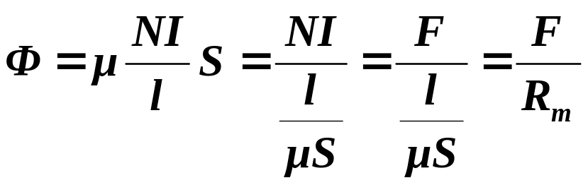
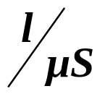

因为
且
代入上式得
其中NI称为磁通势，用F 表示，反映线圈励磁能力的大小。
为磁阻，用 表示，反映了磁路导磁性能的强弱

Slide 15
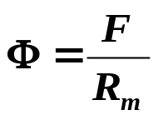


即为磁路欧姆定律
对于磁性材料，由于 不是常数，其 也不是常数，磁路欧姆定律主要用来定性分析磁路，一般不对磁路进行定量计算。
对于由不同材料或不同截面组成的几段磁路，例如带有空气隙的直流电机磁路。磁路的总磁阻为各段磁阻之和，对于空气隙这段磁路，其长度虽小，但因磁导率很小，故磁阻很大，从而使整个磁路的磁阻大大增加。若磁通势不变，要保持磁通不变，则空气隙愈大，所需的励磁电流也愈大。

Slide 16
6.2 单相变压器
磁路
6.2.1 变压器的构造
铁芯
绕组
绕组
铁芯
电路
（b）壳式
（a）芯式
图6.5 单相变压器构造图
铁芯一般用0.35～0.5mm的硅钢片叠装而成，硅钢片表面涂有绝缘漆，形成绝缘层，其作用是减少涡流和磁滞损耗。

Slide 17
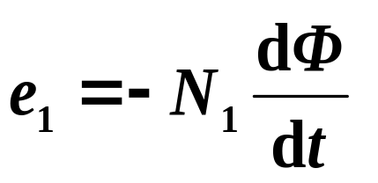
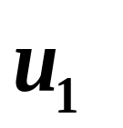
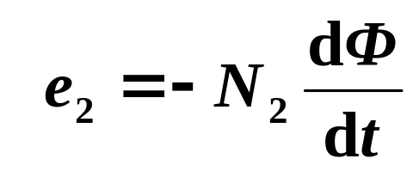
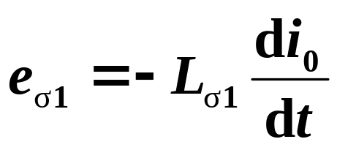















6.2.2 变压器的工作原理
空载（开关断开）
i₀ ( i₀N₁)
Φ
Φ_{σ1}
空载运行时

Slide 18
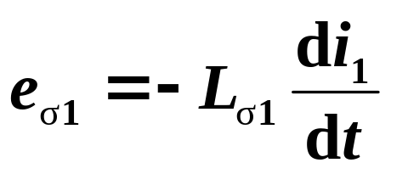
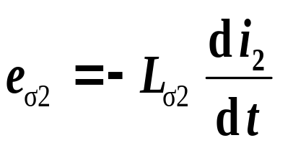
带负载运行（开关闭合）
i₁ ( i₁N₁)
Φ
Φ_{σ1}
i₂ ( i₂N₂)
Φ_{σ2}
带负载运行时

Slide 19
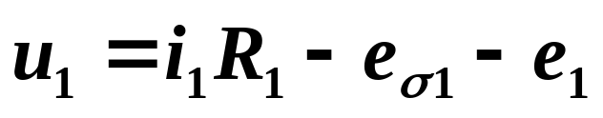
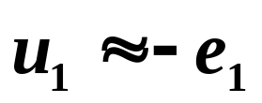
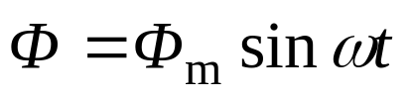
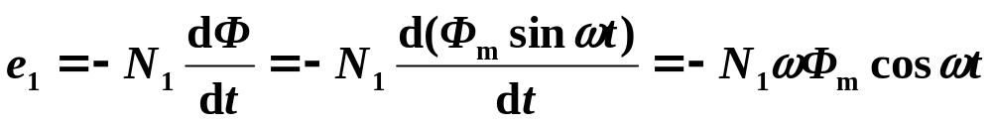
1.电压变换作用
根据基尔霍夫电压定律：
忽略绕组电阻电压降和漏磁电动势
若主磁通为正弦量

Slide 20
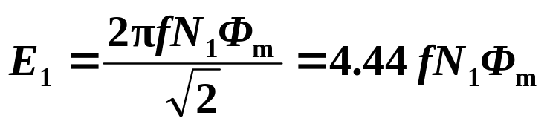
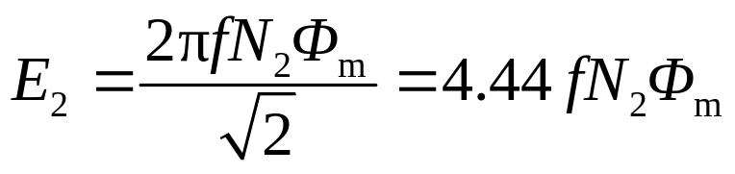
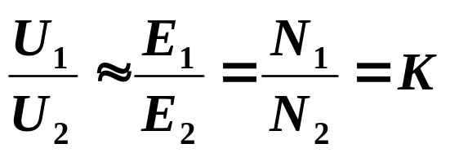
其有效值为：
同理：
所以一、二次绕组电压比为
K 为变比（匝数比）
可见，改变匝数比就可以得到不同的输出电压

Slide 21




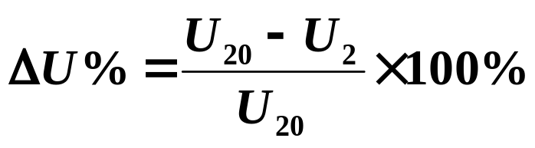



变压器的外特性：U2随I2变化可以用外特征曲线表示
电压调整率：从空载到负载二次绕组电压随负载的变化程度
图6.7 变压器外特性曲线
一般地，绕组电阻和漏磁电抗较小，电压变化率较小，约为5%左右。

Slide 22
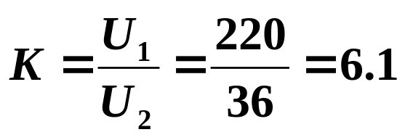
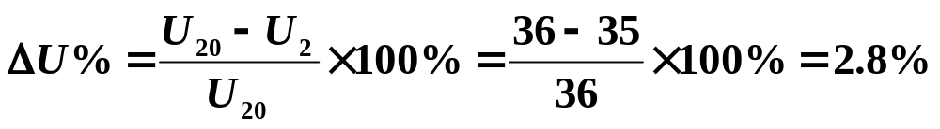
【例6-1】 某单相变压器的容量为600V·A，额定电压为220/36V，变压器向某一负载供电时，二次侧电压为35V，求变压器的变比及此时的电压调整率。
【解】 变压器的变比
变压器的电压调整率为

Slide 23
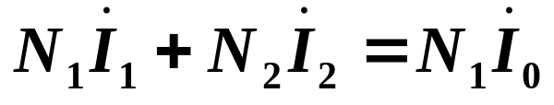
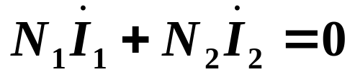
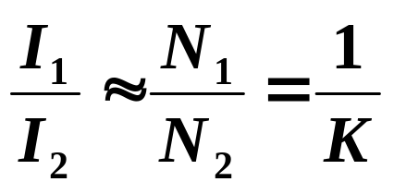
2.电流变换作用
当U₁、f 不变，
则Φm 基本不变
即变压器空载和有载时磁路中的磁通势应保持基本不变
空载电流远小于有载电流，有载时常忽略空载电流，所以
即得
一次、二次侧电流与匝数成反比。

Slide 24








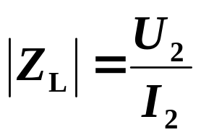
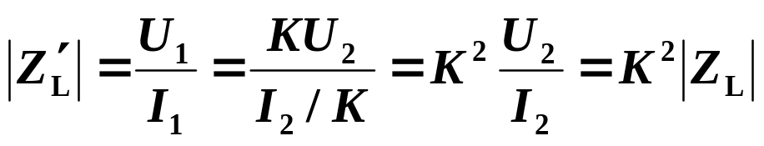
3.阻抗变换作用
阻抗变换作用常用于实现负载与电源的匹配
采用不同变比的变压器可以将负载阻抗转换为合适的值，以实现与电源的匹配。

Slide 25
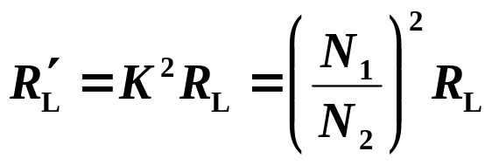

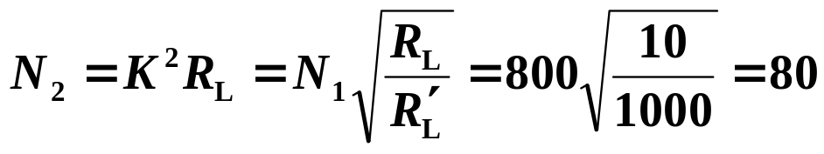
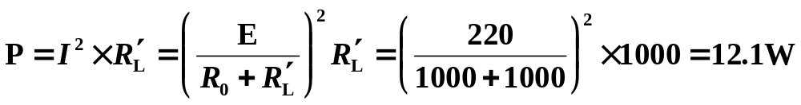
【例6-2】已知某交流电源的电动势为220V，内电阻为1000Ω，连接负载电阻为10Ω，为使负载获得最大的电功率，需通过一单相变压器进行阻抗变换。若一次绕组的匝数为800，则二次绕组的匝数为多少？并求此时负载吸收的功率？
【解】根据阻抗变换公式
负载获得最大功率时
负载吸收的功率

Slide 26

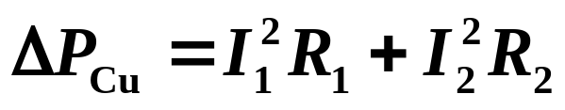

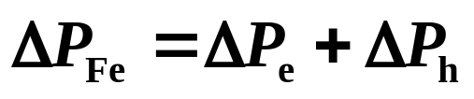
6.2.3 变压器的功率损耗及效率
变压器的功率损耗主要包括铜损耗和铁损耗。
1.铜损耗
铜损耗由一、二次侧的电阻产生，它与负载电流的平方成正比，也称作可变损耗。
2.铁损耗
铁损耗又包括涡流损耗和磁滞损耗。

Slide 27

与铁芯材料、电源电压和电源频率有关，而与负载大小无关，也称作不变损耗。
(1)涡流损耗
涡流损耗是由铁芯中的交变磁通感应产生的，它在垂直于磁通方向的平面产生环流。
涡流损耗会引起铁芯发热 。
为减小涡流损耗，变压器铁芯都由彼此绝缘的硅钢片叠装而成。

Slide 28

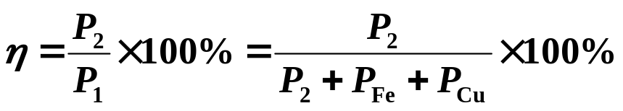
(2)磁滞损耗
由磁滞产生的能量损耗称磁滞损耗。
磁滞损耗与磁滞回线的面积成正比，还与电源频率成正比。
为减小磁滞损耗，可以选择磁滞回线较窄的软磁材料制造铁芯。
变压器的效率
等于输入有功和输出有功的比值。
变压器的效率通常较高，大型变压器的效率通常在99％以上 。

Slide 29
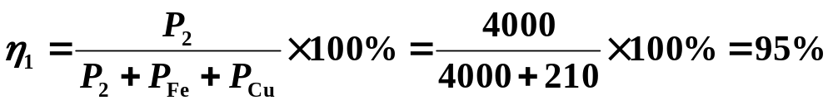

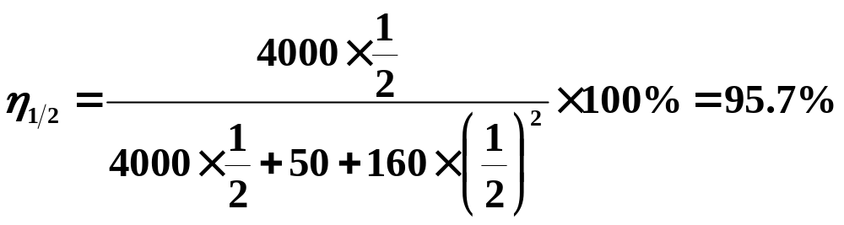
【例6-3】有一单相变压器接电阻性负载，空载损耗为50W，满载时输出功率为4000W，损耗为210W，试求满载和半载时的效率？
【解】满载时的效率
空载损耗即为铁损耗，则满载时铜损耗为
半载是的效率为

Slide 30




6.3变压器绕组的同名端
6.3.1 变压器绕组的极性
①
③
②
④
同名端
图6.9 绕组的同名端
在某一瞬间当一次绕组的某一端电位为正极性时，二次绕组也必然同时有一个电位为正极性的对应端。这两个对应端就称为同极性端，或者称为同名端，通常用符号“*”或“• ”标注。
同名端的判断
对于已知绕向的两个绕组,根据右手螺旋定则判别。如图①、④为同名端。

Slide 31




同名端的判断
外观上看不出绕组绕向。此时若变压器上无标识或标识不清就应该通过实验方法确定其同名端。实验方法有交流法和直流法两种。
①
③
交流法为例。
②
④
把任意二端例如②和④连在一起。然后在其一个绕组（如I绕组）的两端加上一个较低的交流电压，再测量①与②端、①与③端和③与④端间的电压有效值U12、U13、U34。若U13＝U12-U34，则①和③端是同名端；若U13＝U12+U34，则①和③端就是异名端。

Slide 32

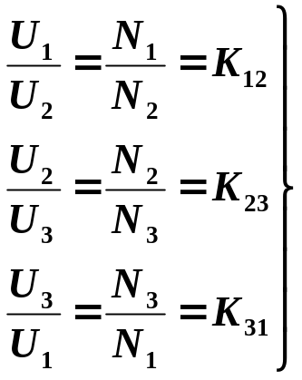










6.3.2 多绕组变压器
含有三个及以上绕组的变压器称为多绕组变压器。
各绕组间电压关系
各绕组间电流关系

Slide 33



多绕组变压器的连接
①
⑤
②
⑥
如图两个一次绕组，额定电压110V。
③
⑦
若接入110V电源
④
⑧
可以将任意一个一次绕组接电源，或者将两个一次绕组并联。并联时两绕组的同名端应接在一起，即①和③端子相连接，②和④端子相连接。
若接入220V电源
将两个一次绕组串联。串联时两绕组的异名端应接在一起，即②和③端子相连接，①和④端子接电源，或者①和④端子相连接，②和③端子接电源。

Slide 34





6.4 特殊变压器
6.4.1 自耦变压器
自耦变压器只有一个绕组，在绕组的中间处有一个抽头。
自耦变压器一、二次侧不仅有磁的联系，还有电的联系。
自耦变压器自耦变压器的工作原理和作用与双绕组变压器相同。
自耦变压器用料省，体积小，成本低，输出电压连续可调。

Slide 35




6.4.2 仪用互感器
1.电压互感器
高压绕组匝数多，与被测的交流高压电并联；二次侧匝数少，与电压表组成闭合回路。
V
通常电压互感器的二次侧电压额定值设计为标准值100V或50V 。
电压互感器二次侧不允许短路 。
二次侧必须接地 。

Slide 36


2.电流互感器
负载
一次绕组匝数只有一匝或几匝，与被测的电流电路串联；二次侧匝数多，与电流表组成闭合回路。
A
通常电流互感器的二次侧电流额定值设计为标准值5A或1A 。
电压互感器二次侧不允许开路 。
二次侧必须接地 。

Slide 37
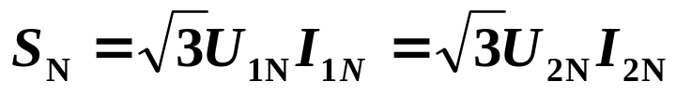
6.5 三相变压器
A
B
C
我国供、配电系统中都采用三相交流供电，因此三相变压器得到了广泛的应用 。
X
Y
Z
x
y
z
a
b
c
三相变压器共有三个铁芯柱，每个铁芯柱上都绕有两个绕组：一次绕组和二次绕组 。
三相变压器和三个单相变压器组成的变压器组比较，体积小、成本低、效率高 。
三相变压器额定容量指三相的总容量，它与额定电压、额定电流的关系为 。

